Slide 1

勤怠管理Webシステム kintai
Java + Spring Boot バックエンドと React フロントエンドで構成された社内勤怠管理システムです。

Slide 2

なぜ作ったのですか？
教育目的
現実的なビジネス要件を通じて、実務開発の経験を積むための学習用プロジェクトです。
実務型プロトタイプ
実際の運用を見据えた設計で、機能の完成度とコード品質の両方を目指します。
技術検証
現場で広く使われる技術スタックを直接適用しながら、アーキテクチャの経験を積みます。

Slide 3
技術スタックをひと目で見る
Java 17
Spring Boot
バックエンドの中核言語。LTS版で安定的です。
RESTful APIサーバー構築のためのフレームワーク。
React + Vite
MySQL
コンポーネントベースのSPAフロントエンド。Viteで高速ビルド。
リレーショナルデータベース。勤怠・会員データを保存します。
REST + JSON
セッション認証
フロントエンドとバックエンド間のデータ通信規約。
サーバー側でログイン状態を管理する方式です。

Slide 4
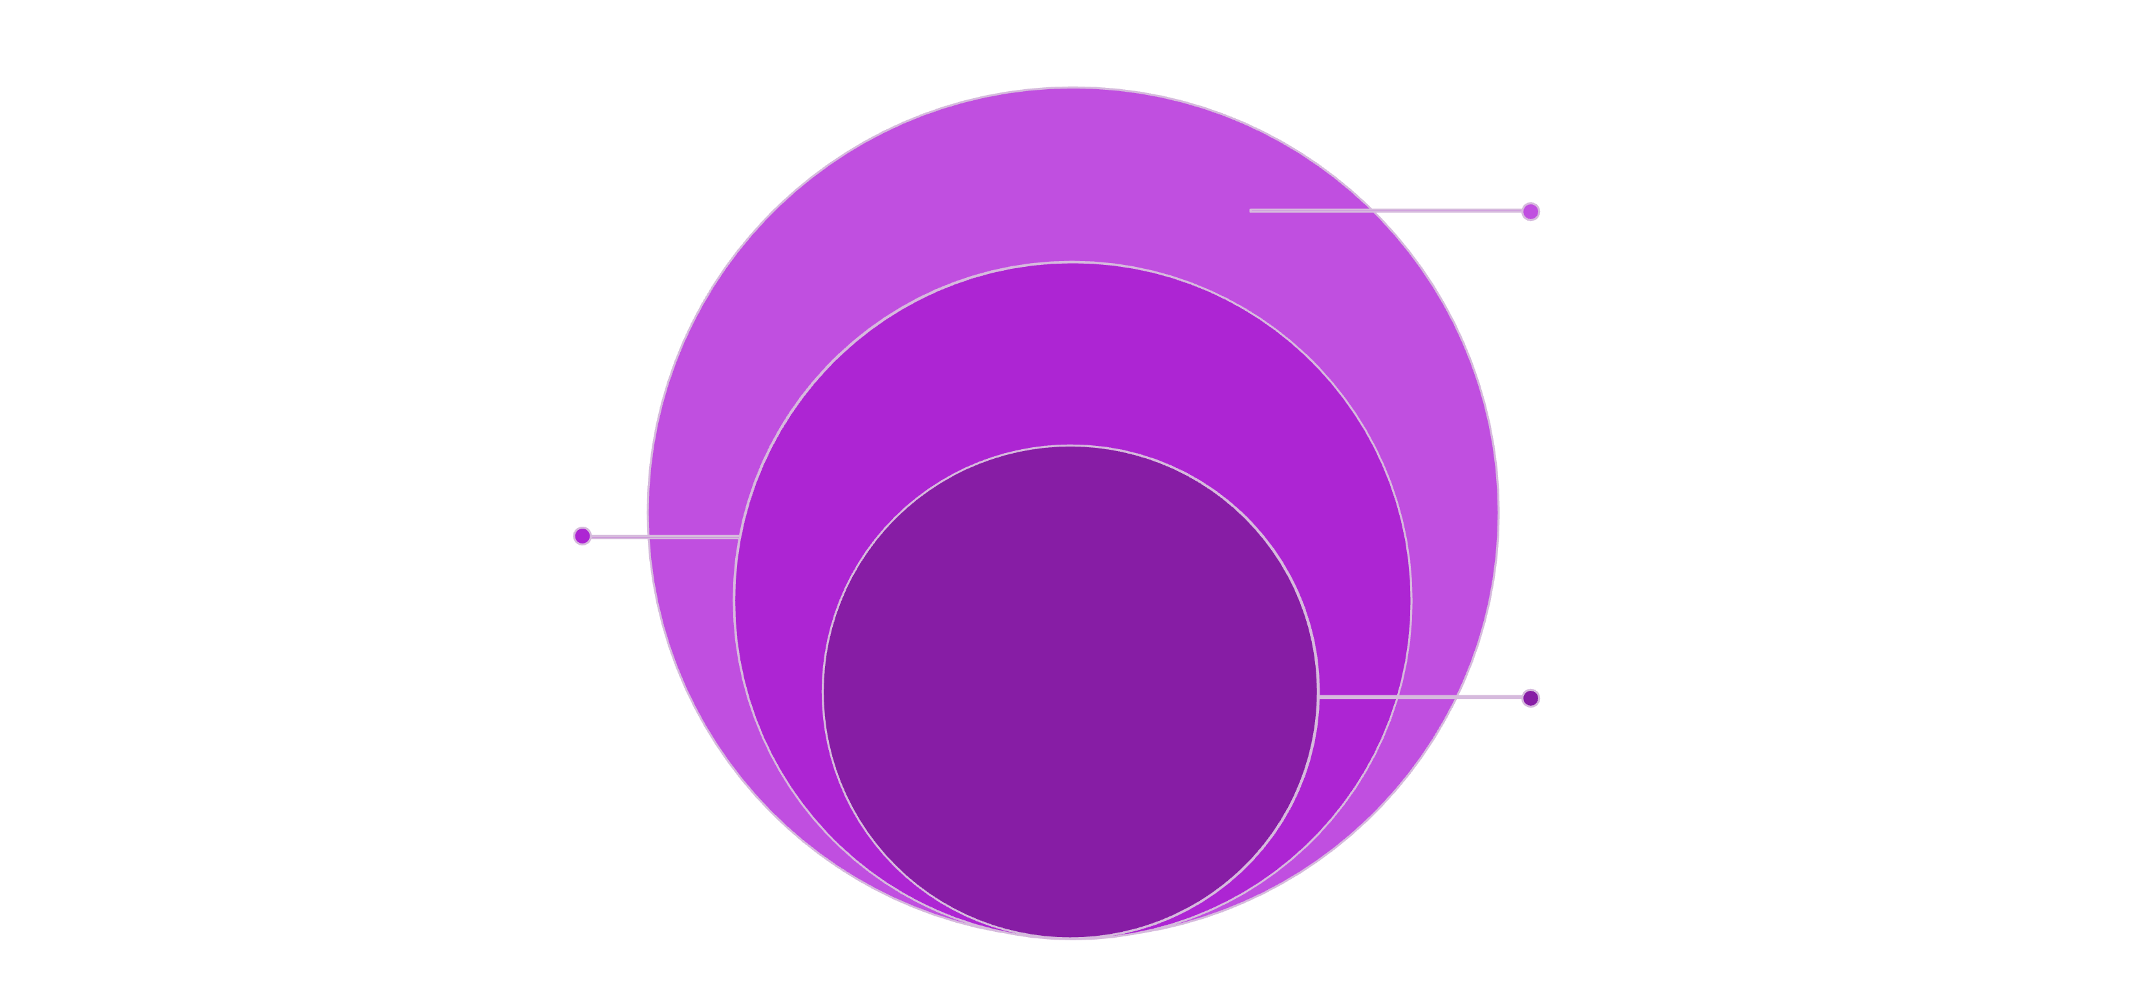
システム構成：二重アーキテクチャ
フロントエンド
React SPA (Vite)でUIを提供
バックエンドAPI
Spring Boot REST JSONを提供
データベース
MySQLで永続性を管理
フロントエンドとバックエンドを物理的に分離することで、独立したデプロイと保守性を確保した構成です。

Slide 5
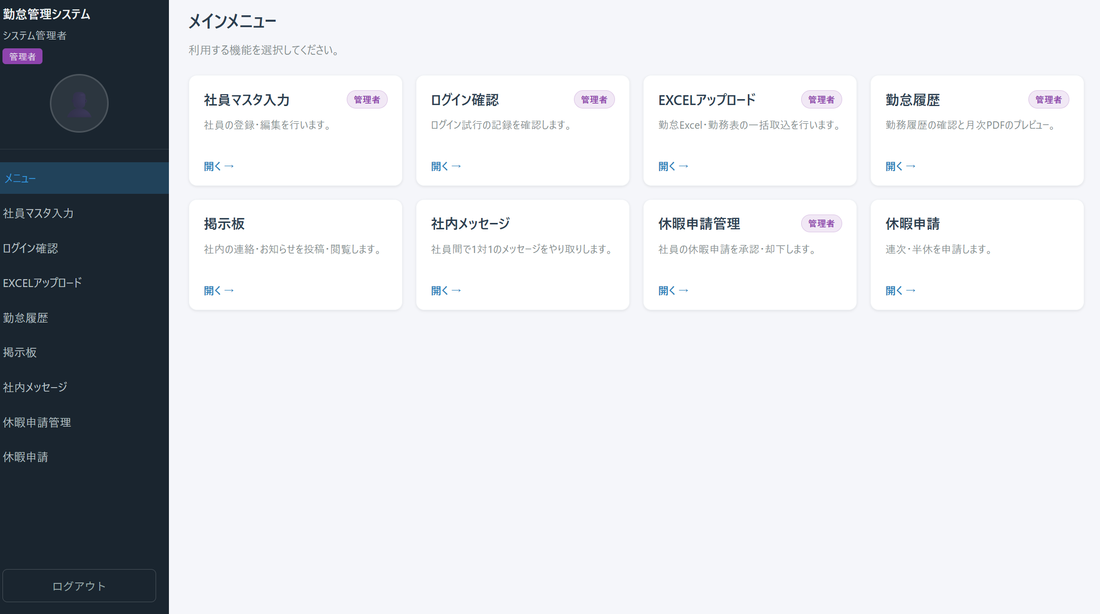
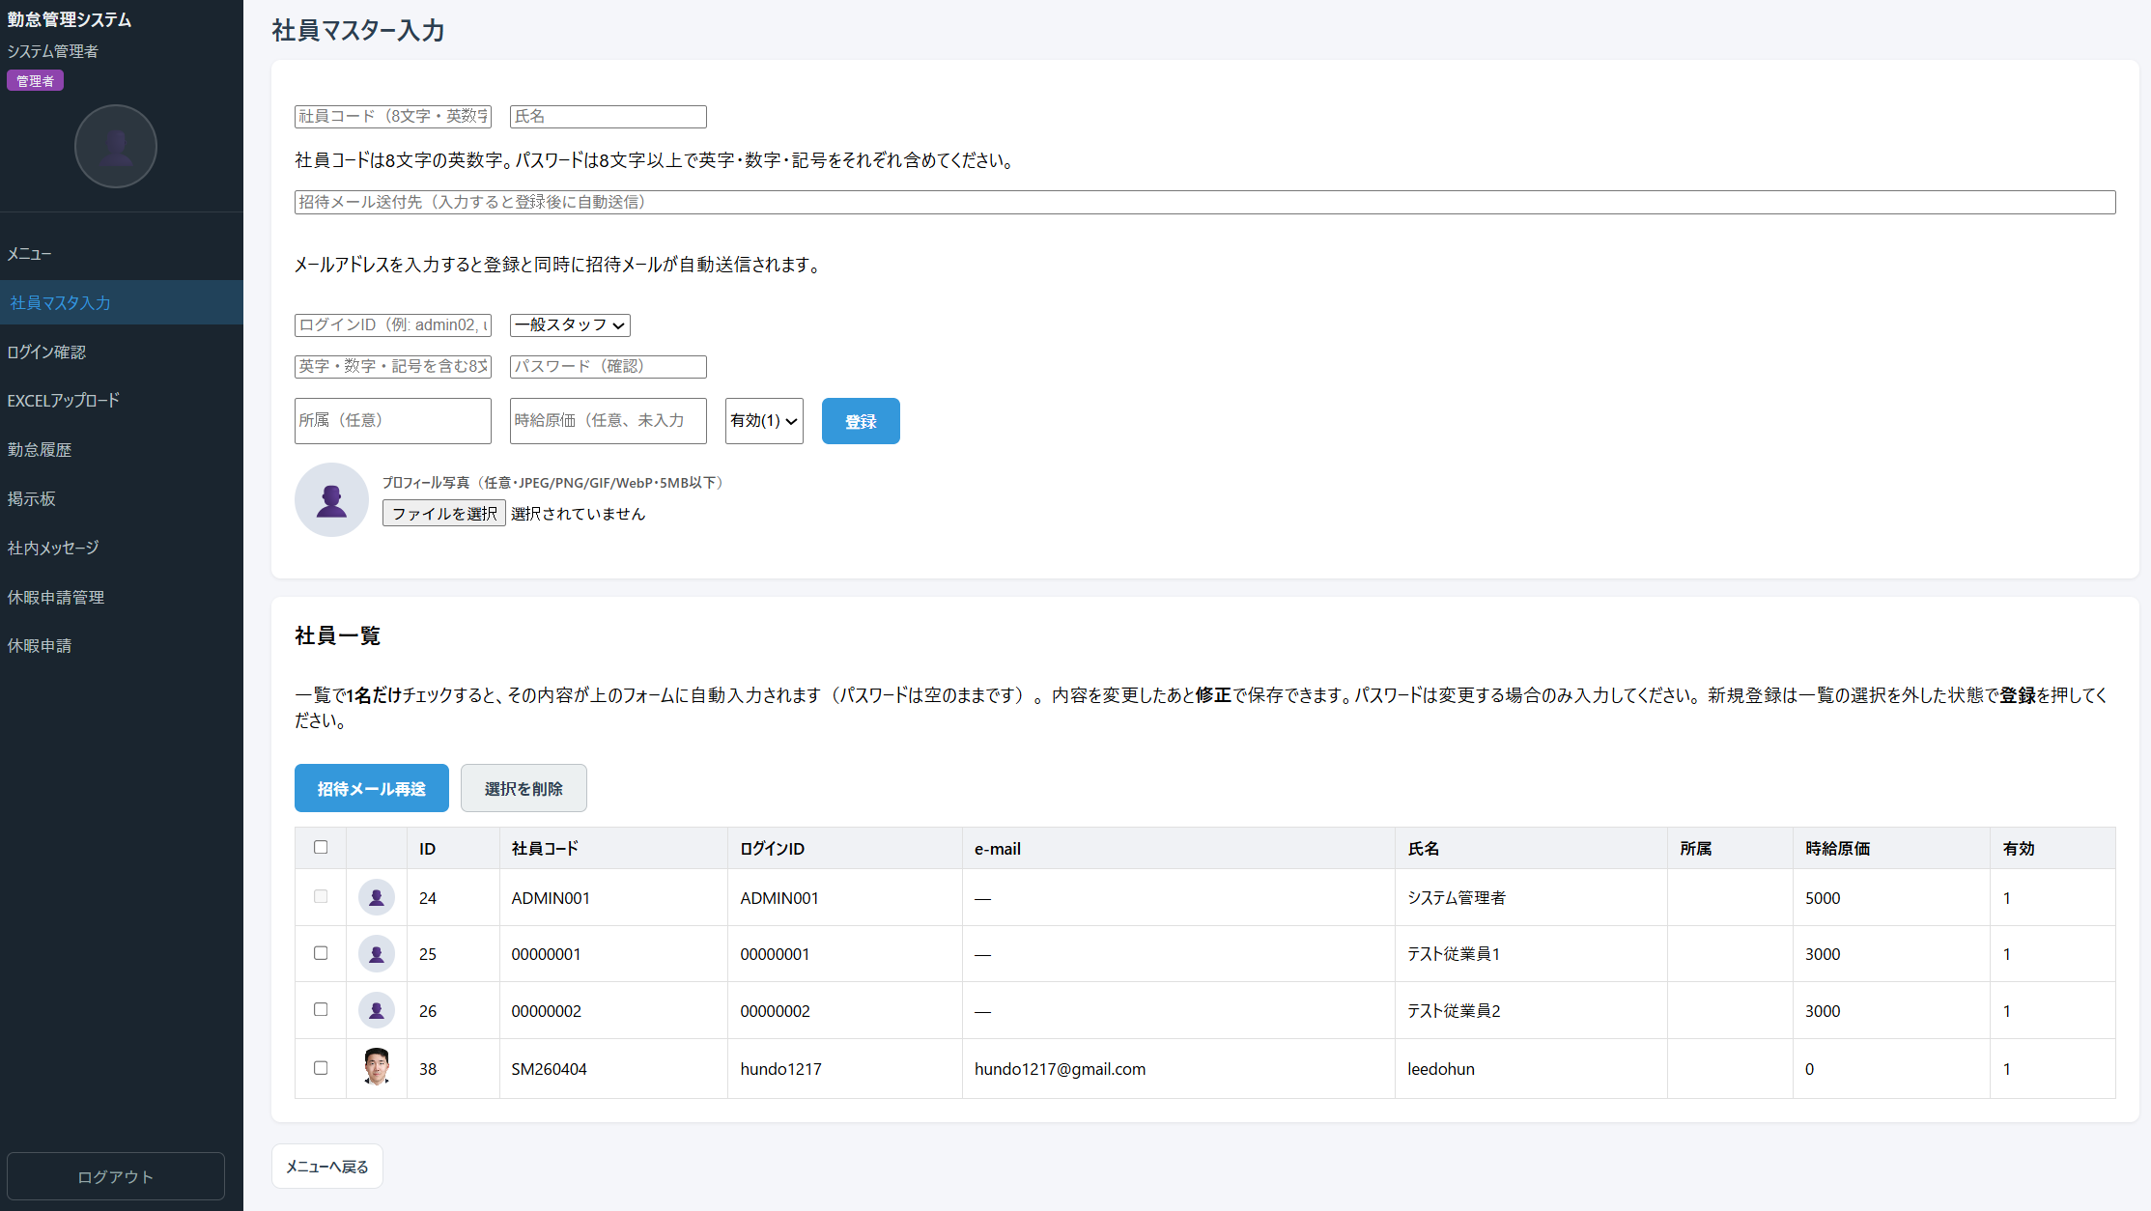
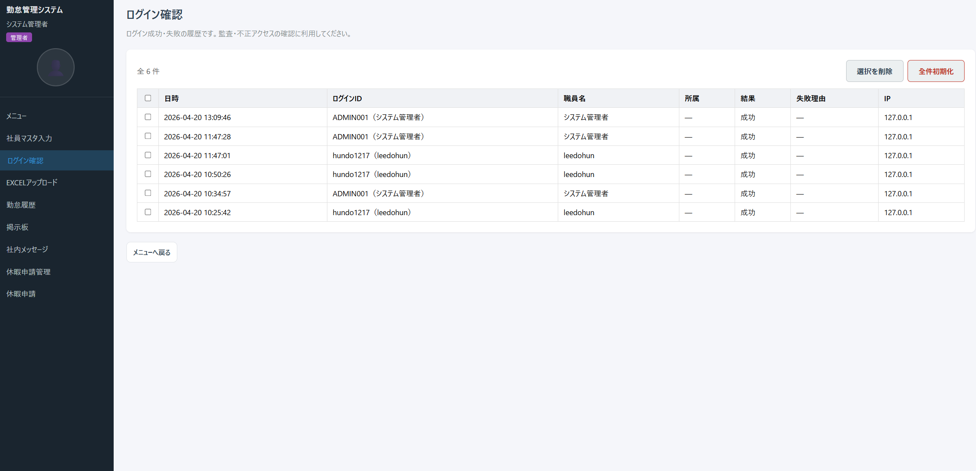
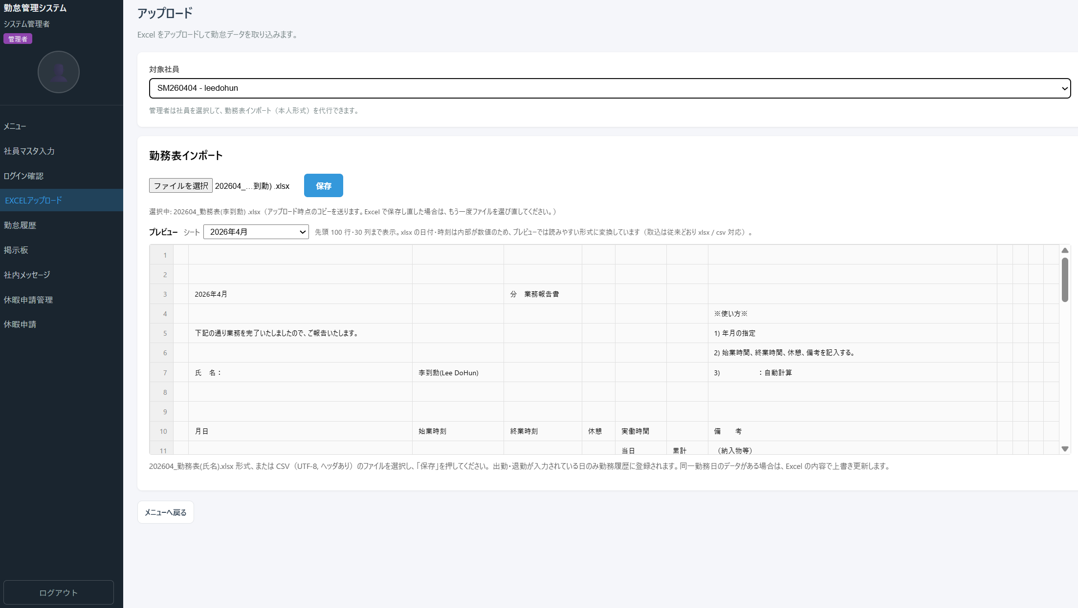
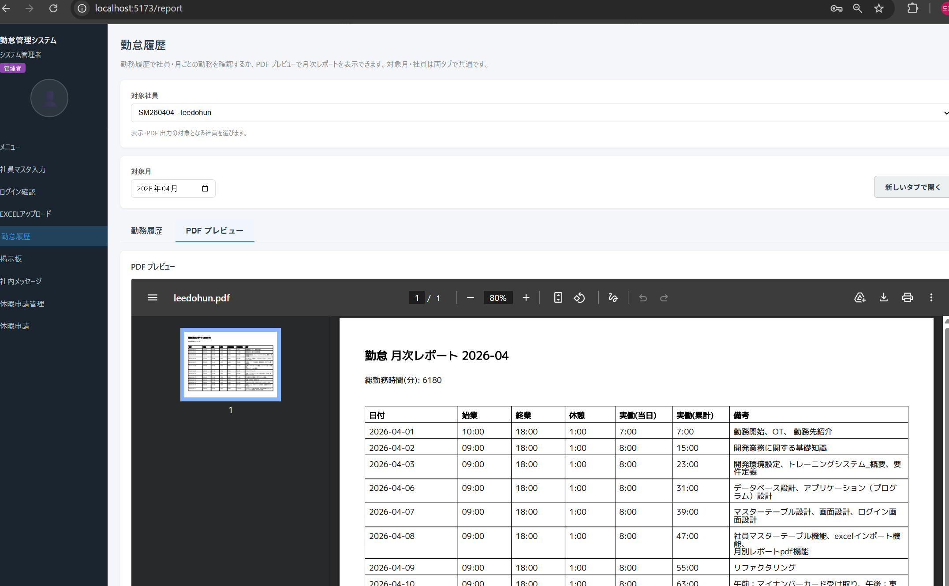
管理者ページの概要
マスターデータ管理
部署・役職・社員情報などの基本データを管理。（アカウント生成完了ー＞メールで案内URL機能）
統計 & Excelレポート
勤怠集計ダッシュボードおよびExcelダウンロード。
ログイン＆勤怠 履歴
「ログイン後、本人の勤怠・勤務履歴を確認する。」-> 手軽にPDFに出力

Slide 6
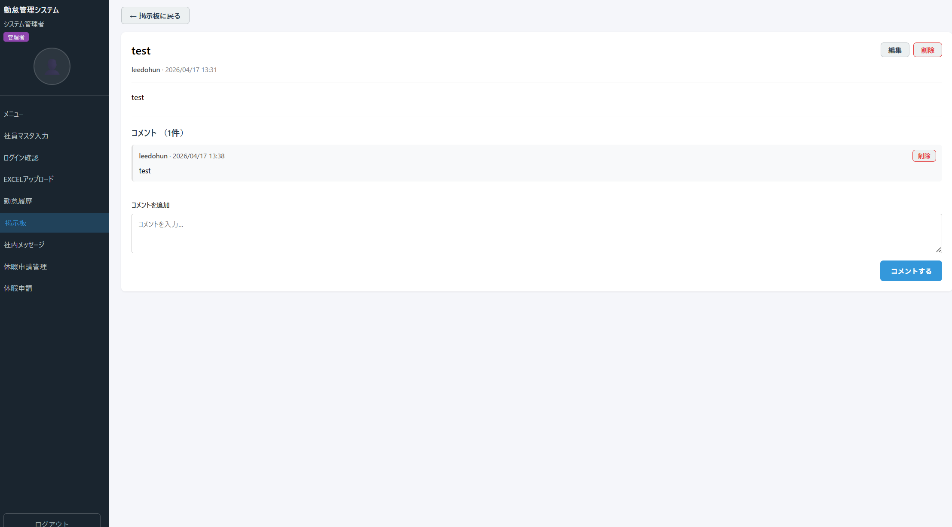
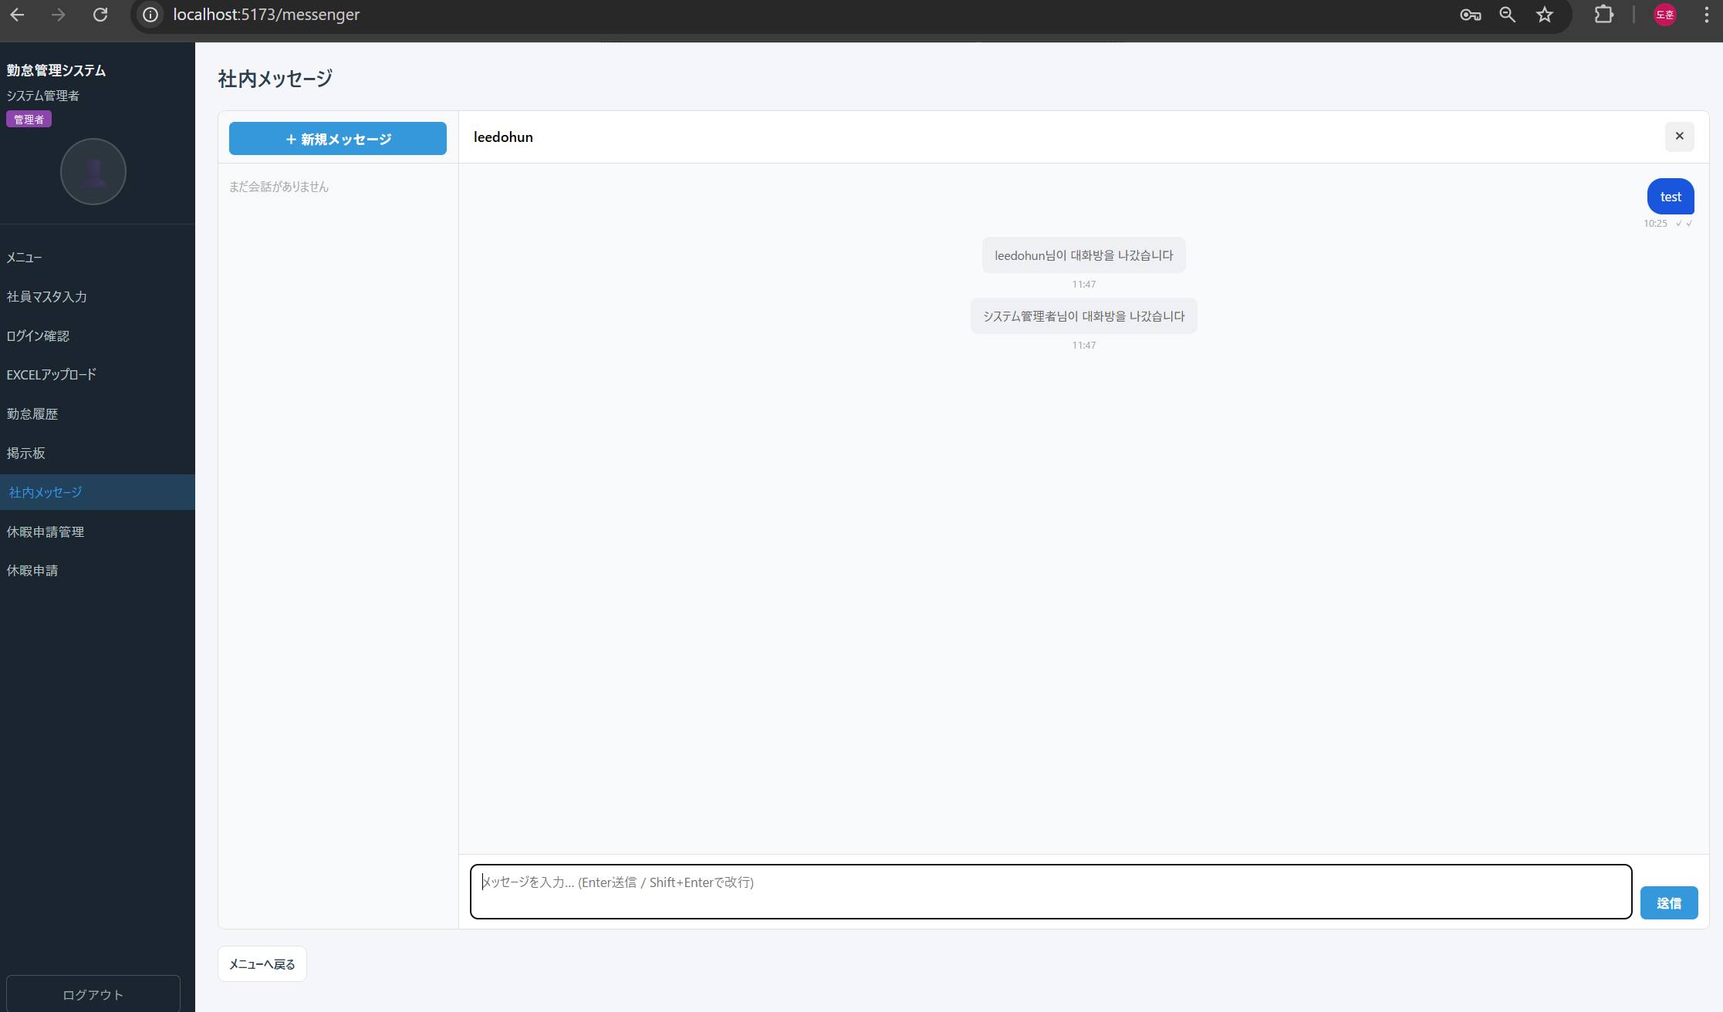
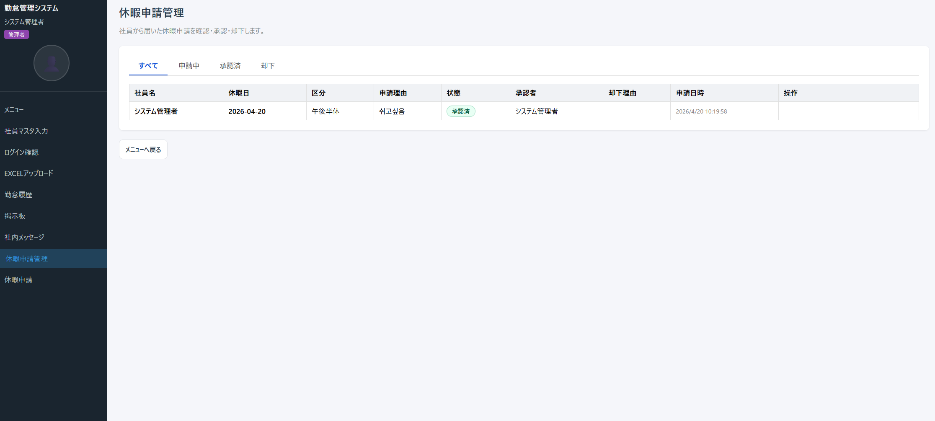
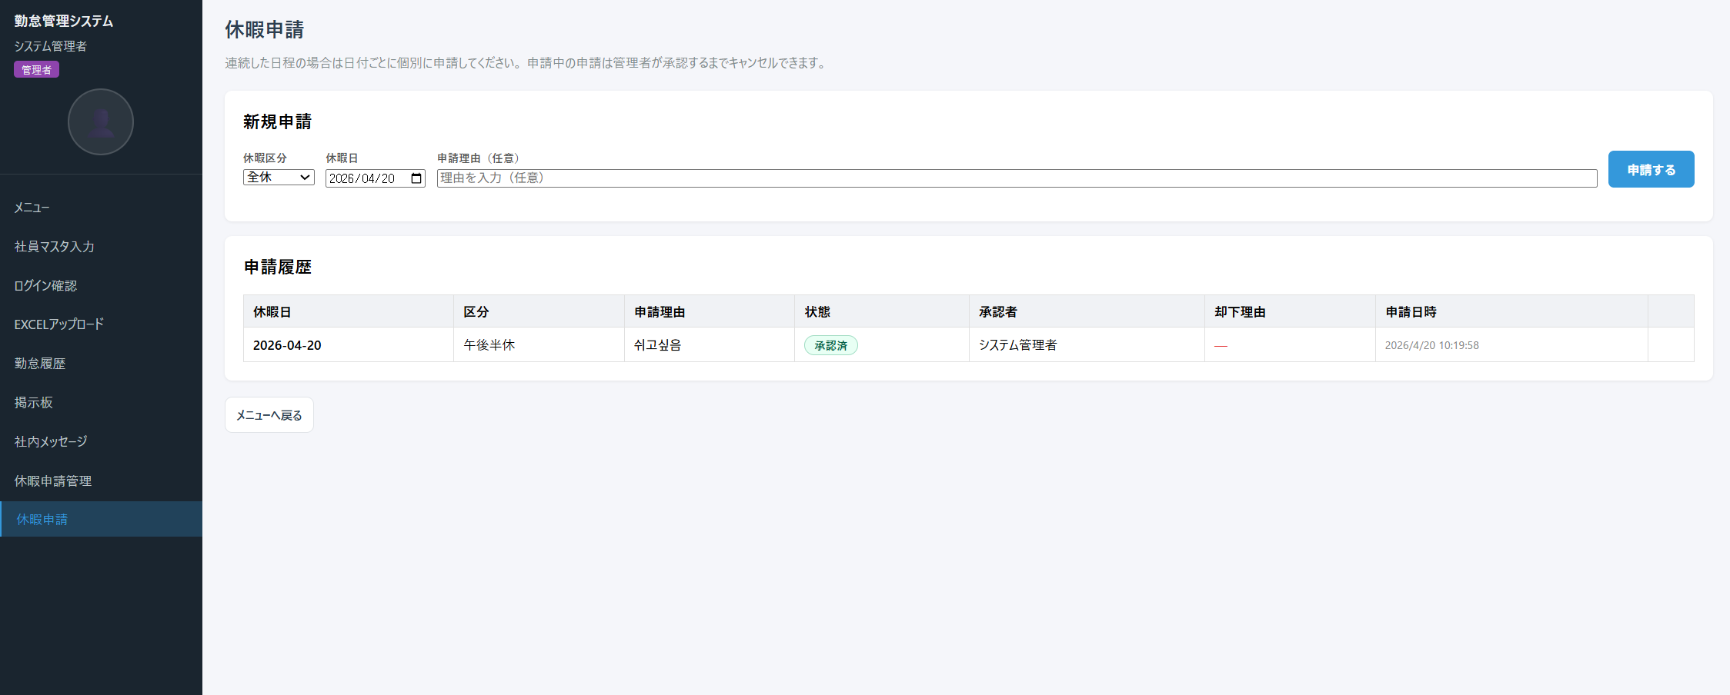
管理者ページの概要
掲示板 & メッセンジャー （共通）
社内のお知らせ確認および同僚とのリアルタイムなコミュニケーション。
勤怠入力および履歴確認
出退勤記録の入力と個人の勤怠履歴の確認。
休暇承認（共通）
社員の休暇申請を確認し、承認・却下を処理。

Slide 7
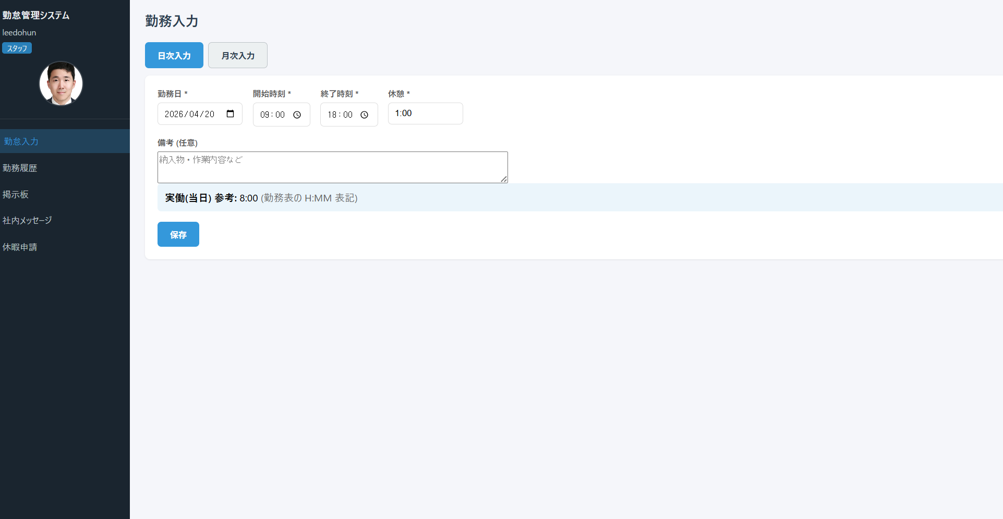
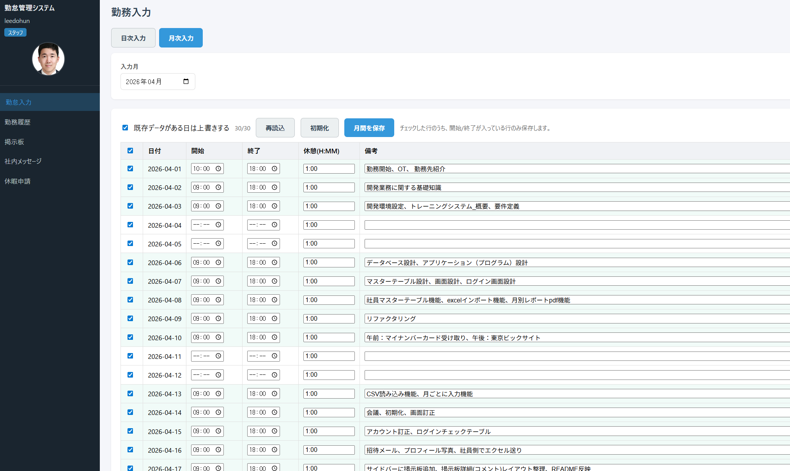
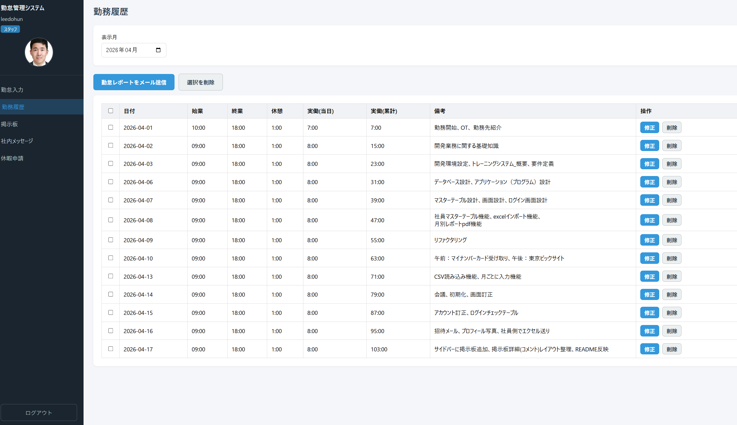
社員ページの概要
掲示板 & メッセンジャー
社内のお知らせ確認および同僚とのリアルタイムなコミュニケーション。
勤怠入力および履歴確認
出退勤記録の入力と個人の勤怠履歴の確認。（社員側では月次で入力可能、EXCELで管理者へメール送信機能）

Slide 8
CI・テスト自動化
GitHub Actionsで自動化
コードをプッシュすると、テストが自動で実行されます。
バックエンド
JUnitで単体・統合テストを実行
フロントエンド
Vitestでコンポーネントテストを実行

Slide 9

まとめと次のステップ
1
完成した二層構造システム
2
役割別機能を完備
従業員の勤怠・休暇・コミュニケーションから、管理者の承認・統計・レポートまで提供。
Spring Boot API + React SPAで独立デプロイ可能なアーキテクチャを実現。
3
品質管理パイプライン
GitHub Actions + JUnit/Vitestで自動テストを維持。
画面およびAPIレスポンスの文言は主に日本語で構成されています。ご不明な点はお気軽にご質問ください。

